Slide 1

KẾT NỐI TRI THỨC VỚI CUỘC SỐNG
Toán 1
GV: Đồng Thị Ái Quỳnh

Slide 2

So sánh xem mình và bạn ngồi bên cạnh ai cao hơn, ai thấp hơn?

Slide 3


Chủ đề 7: ĐỘ DÀI VÀ ĐO ĐỘ DÀI
Bài 28: Luyện tập chung
Tiết 2 ( trang 42 + 43)
Ban biên tập AES

Slide 4

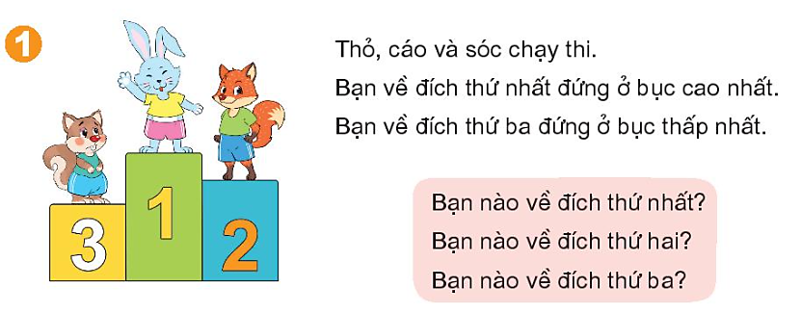
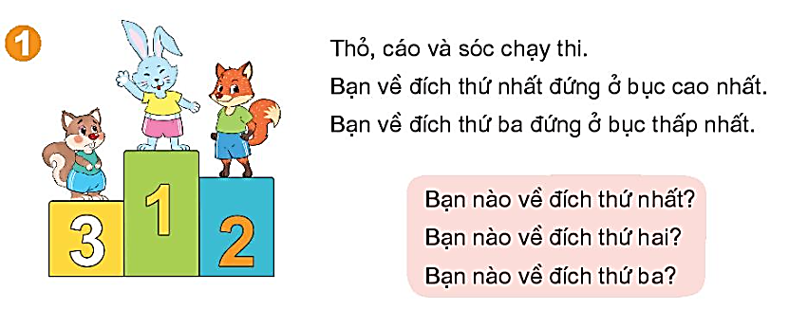
Bạn Thỏ
Bạn Cáo
Bục nào cao nhất?
Bục nào thấp nhất?
Bạn Sóc

Slide 5
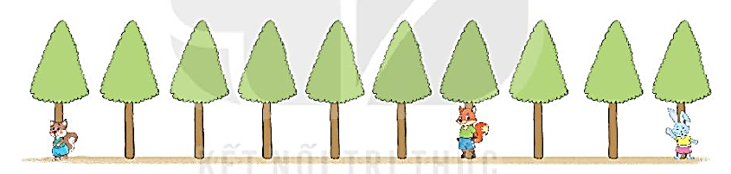
2
Các cây được trồng cách đều nhau
Số cây từ chỗ cáo tới chỗ sóc là bao nhiêu?
6 cây
Số cây từ chỗ cáo tới chỗ thỏ là bao nhiêu?
Cáo đứng gần thỏ hay sóc hơn ?
3 cây
Trong tranh gồm bao nhiêu cây?
Cáo đứng gần Thỏ
10 cây

Slide 6
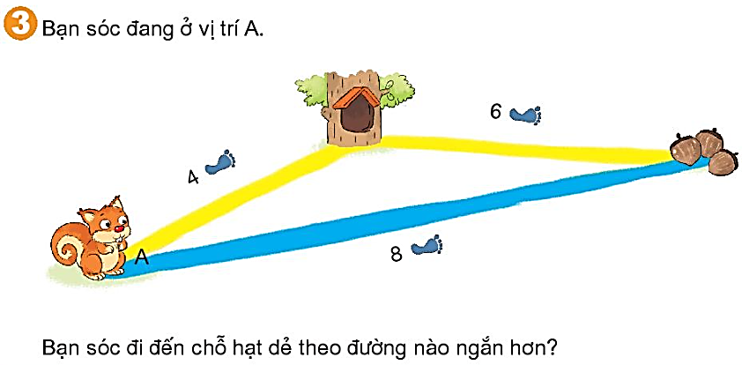
Đường màu vàng gồm bao nhiêu bước?
Đường màu xanh gồm bao nhiêu bước?
Sóc có thể đến chỗ hạt dẻ bằng hai con đường nào?
Bạn sóc đi đến chỗ hạt dẻ theo đường nào ngắn hơn?
Đường màu xanh
8 bước
4 + 6 = 10 bước

Slide 7





4
a. Đo độ dài mỗi bút chì.
b.Trong các bút chì ở trên:
?
cm
7
?
8
cm
Bút chì nào dài nhất?
?
cm
3
Bút chì E
5
?
cm
Bút chì nào ngắn nhất?
Bút chì C
?
cm
9

Slide 8
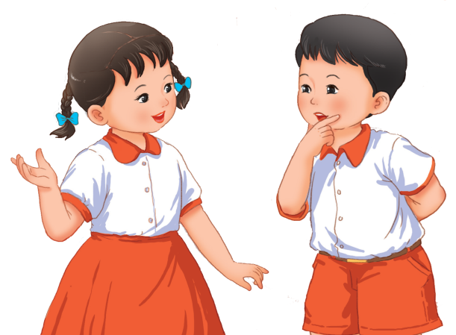
CỦNG CỐ
BÀI HỌC

